Slide 1
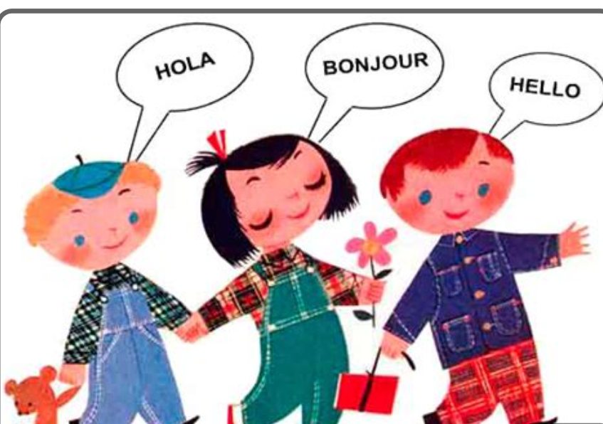

Slide 2
### خلاصه "پیرمرد و دریا"
**نویسنده:** ارنست همینگوی
**موضوع:** داستان درباره‌ی یک ماهی‌گیر پیر به نام سانتیاگو است که در تلاش برای صید یک مارلین بزرگ به دریا می‌رود.
#### بخش اول: روز اول (صفحات ۳ تا ۱۸)
- **وضعیت سانتیاگو:** او ۸۴ روز بدون صید ماهی بوده و به عنوان "سالا" (بدشانس) شناخته می‌شود.
- **دوستی با مانولین:** پسری به نام مانولین که قبلاً با او ماهی‌گیری می‌کرد، به خاطر فشار خانواده‌اش مجبور به ترک سانتیاگو شده است، اما همچنان به او کمک می‌کند.
- **زندگی روزمره:** سانتیاگو در کلبه‌ای ساده زندگی می‌کند و به یاد همسرش عکس او را از دیوار برداشته است.
- **خواب‌های او:** او خواب‌هایی از شیرهای جوان در سواحل آفریقا می‌بیند که نشان‌دهنده‌ی آرزوهای اوست.
#### بخش دوم: روز دوم (صفحات ۱۸ تا ۴۴)
- **آغاز روز ۸۵:** سانتیاگو صبح زود مانولین را بیدار می‌کند و به دریا می‌رود.
- **تلاش برای صید:** او به عمق دریا می‌رود و با دقت طعمه‌هایش را می‌اندازد.
- **مبارزه با مارلین:** او در نهایت با یک مارلین بزرگ درگیر می‌شود که کشتی‌اش را به سمت دریا می‌کشد.

Slide 3
.
!
#### بخش دوم: روز دوم (صفحات ۱۸ تا ۴۴)
- **آغاز روز ۸۵:** سانتیاگو صبح زود مانولین را بیدار می‌کند و به دریا می‌رود.
- **تلاش برای صید:** او به عمق دریا می‌رود و با دقت طعمه‌هایش را می‌اندازد.
- **مبارزه با مارلین:** او در نهایت با یک مارلین بزرگ درگیر می‌شود که کشتی‌اش را به سمت دریا می‌کشد.
#### بخش سوم: روز سوم (صفحات ۴۴ تا ۶۸)
- **مبارزه ادامه دارد:** سانتیاگو با درد و خستگی به مبارزه با مارلین ادامه می‌دهد.
- **احساس برادری:** او به مارلین احترام می‌گذارد و آن را برادر خود می‌داند.
- **تأملات مذهبی:** او در حین مبارزه دعا می‌کند و به یاد دارد (بازیکن بیسبال) می‌افتد.
#### بخش چهارم: روز چهارم (صفحات ۶۸ تا ۱۰۱)
- **کشتن مارلین:** پس از مبارزه‌ای طولانی، سانتیاگو موفق به کشتن مارلین می‌شود.
- **حمله کوسه‌ها:** اما پس از صید، کوسه‌ها به مارلین حمله می‌کنند و بخش زیادی از آن را می‌خورند.
#### بخش پنجم: روز پنجم (صفحات ۱۰۲ تا ۱۰۵)
- **بازگشت به خانه:** سانتیاگو به خانه برمی‌گردد و مانولین از او استقبال می‌کند.
- **خواب‌های شیرها:** او دوباره خواب شیرها را می‌بیند که نماد امید و جوانی او هستند.

Slide 4
### تحلیل
- **موضوعات اصلی:** مبارزه، شجاعت، و برادری با طبیعت.
- **نمادهای مذهبی:** سانتیاگو به عنوان یک شخصیت شبیه به مسیح به تصویر کشیده می‌شود که در مبارزه‌اش با مارلین و کوسه‌ها به نوعی رنج و فداکاری را تجربه می‌کند.
- **پیام نهایی:** داستان نشان می‌دهد که انسان می‌تواند در برابر چالش‌ها شکست بخورد، اما روحیه و اراده‌اش را نمی‌تواند از دست بدهد. سانتیاگو به رغم از دست دادن مارلین، به عنوان یک قهرمان در نظر گرفته می‌شود.

